Slide 1
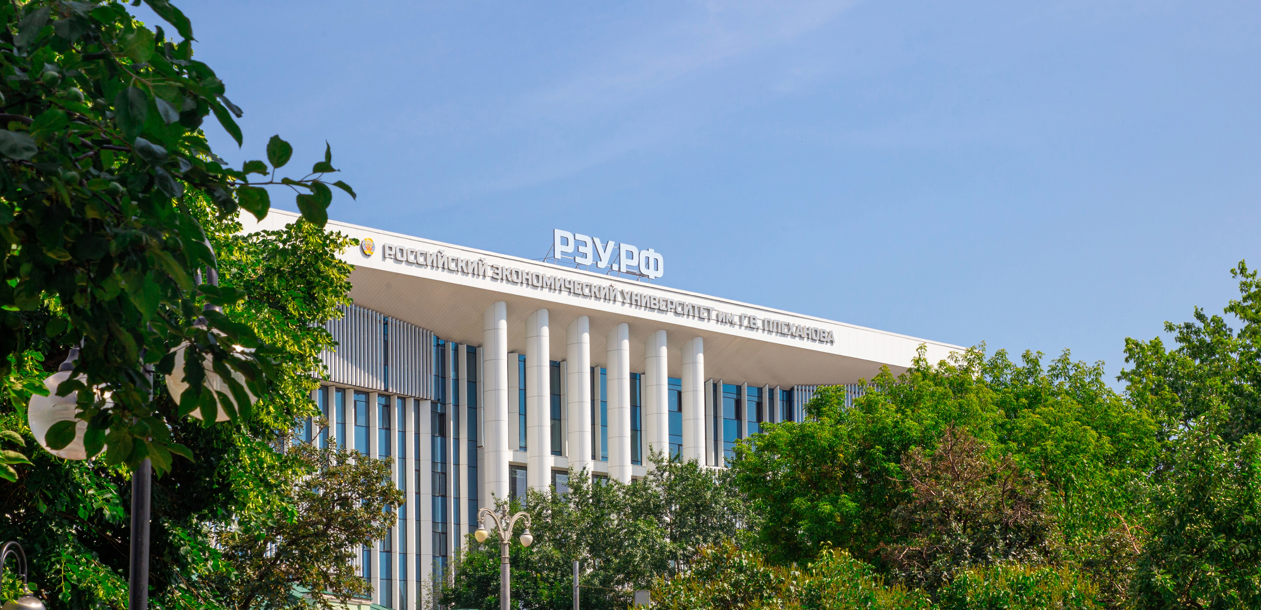
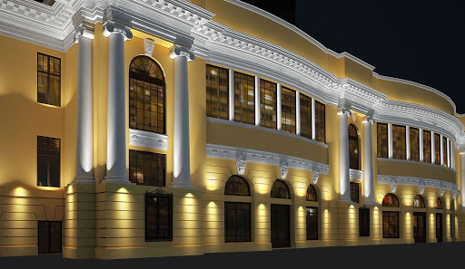
Московский технологический колледж питания
Выпускная квалификационная работа
Тема: «……..»
Студент: ФИО
Преподаватель: ФИО
Москва, 2024

Slide 2
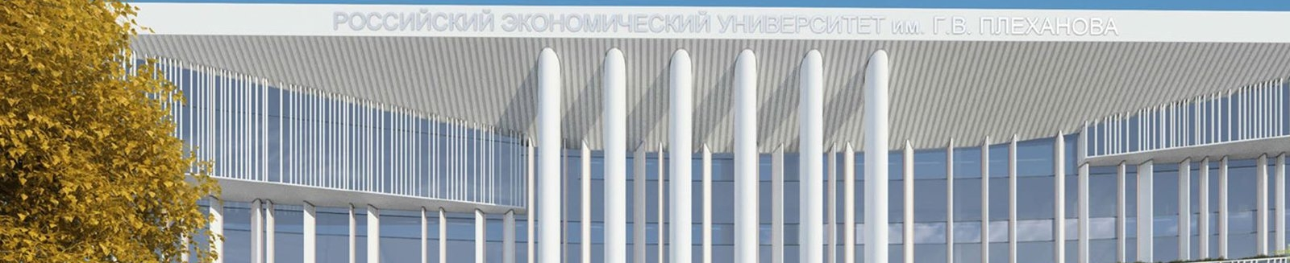

Объект исследования
Предмет исследования
2

Slide 3


Новизна, актуальность работы
3

Slide 4
Цель исследования
4

Slide 5
Задачи исследования
5

Slide 6
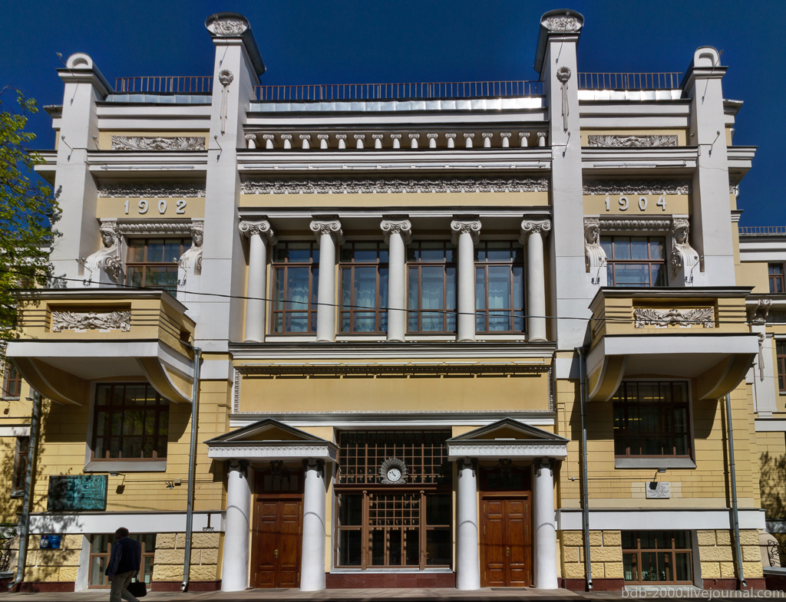
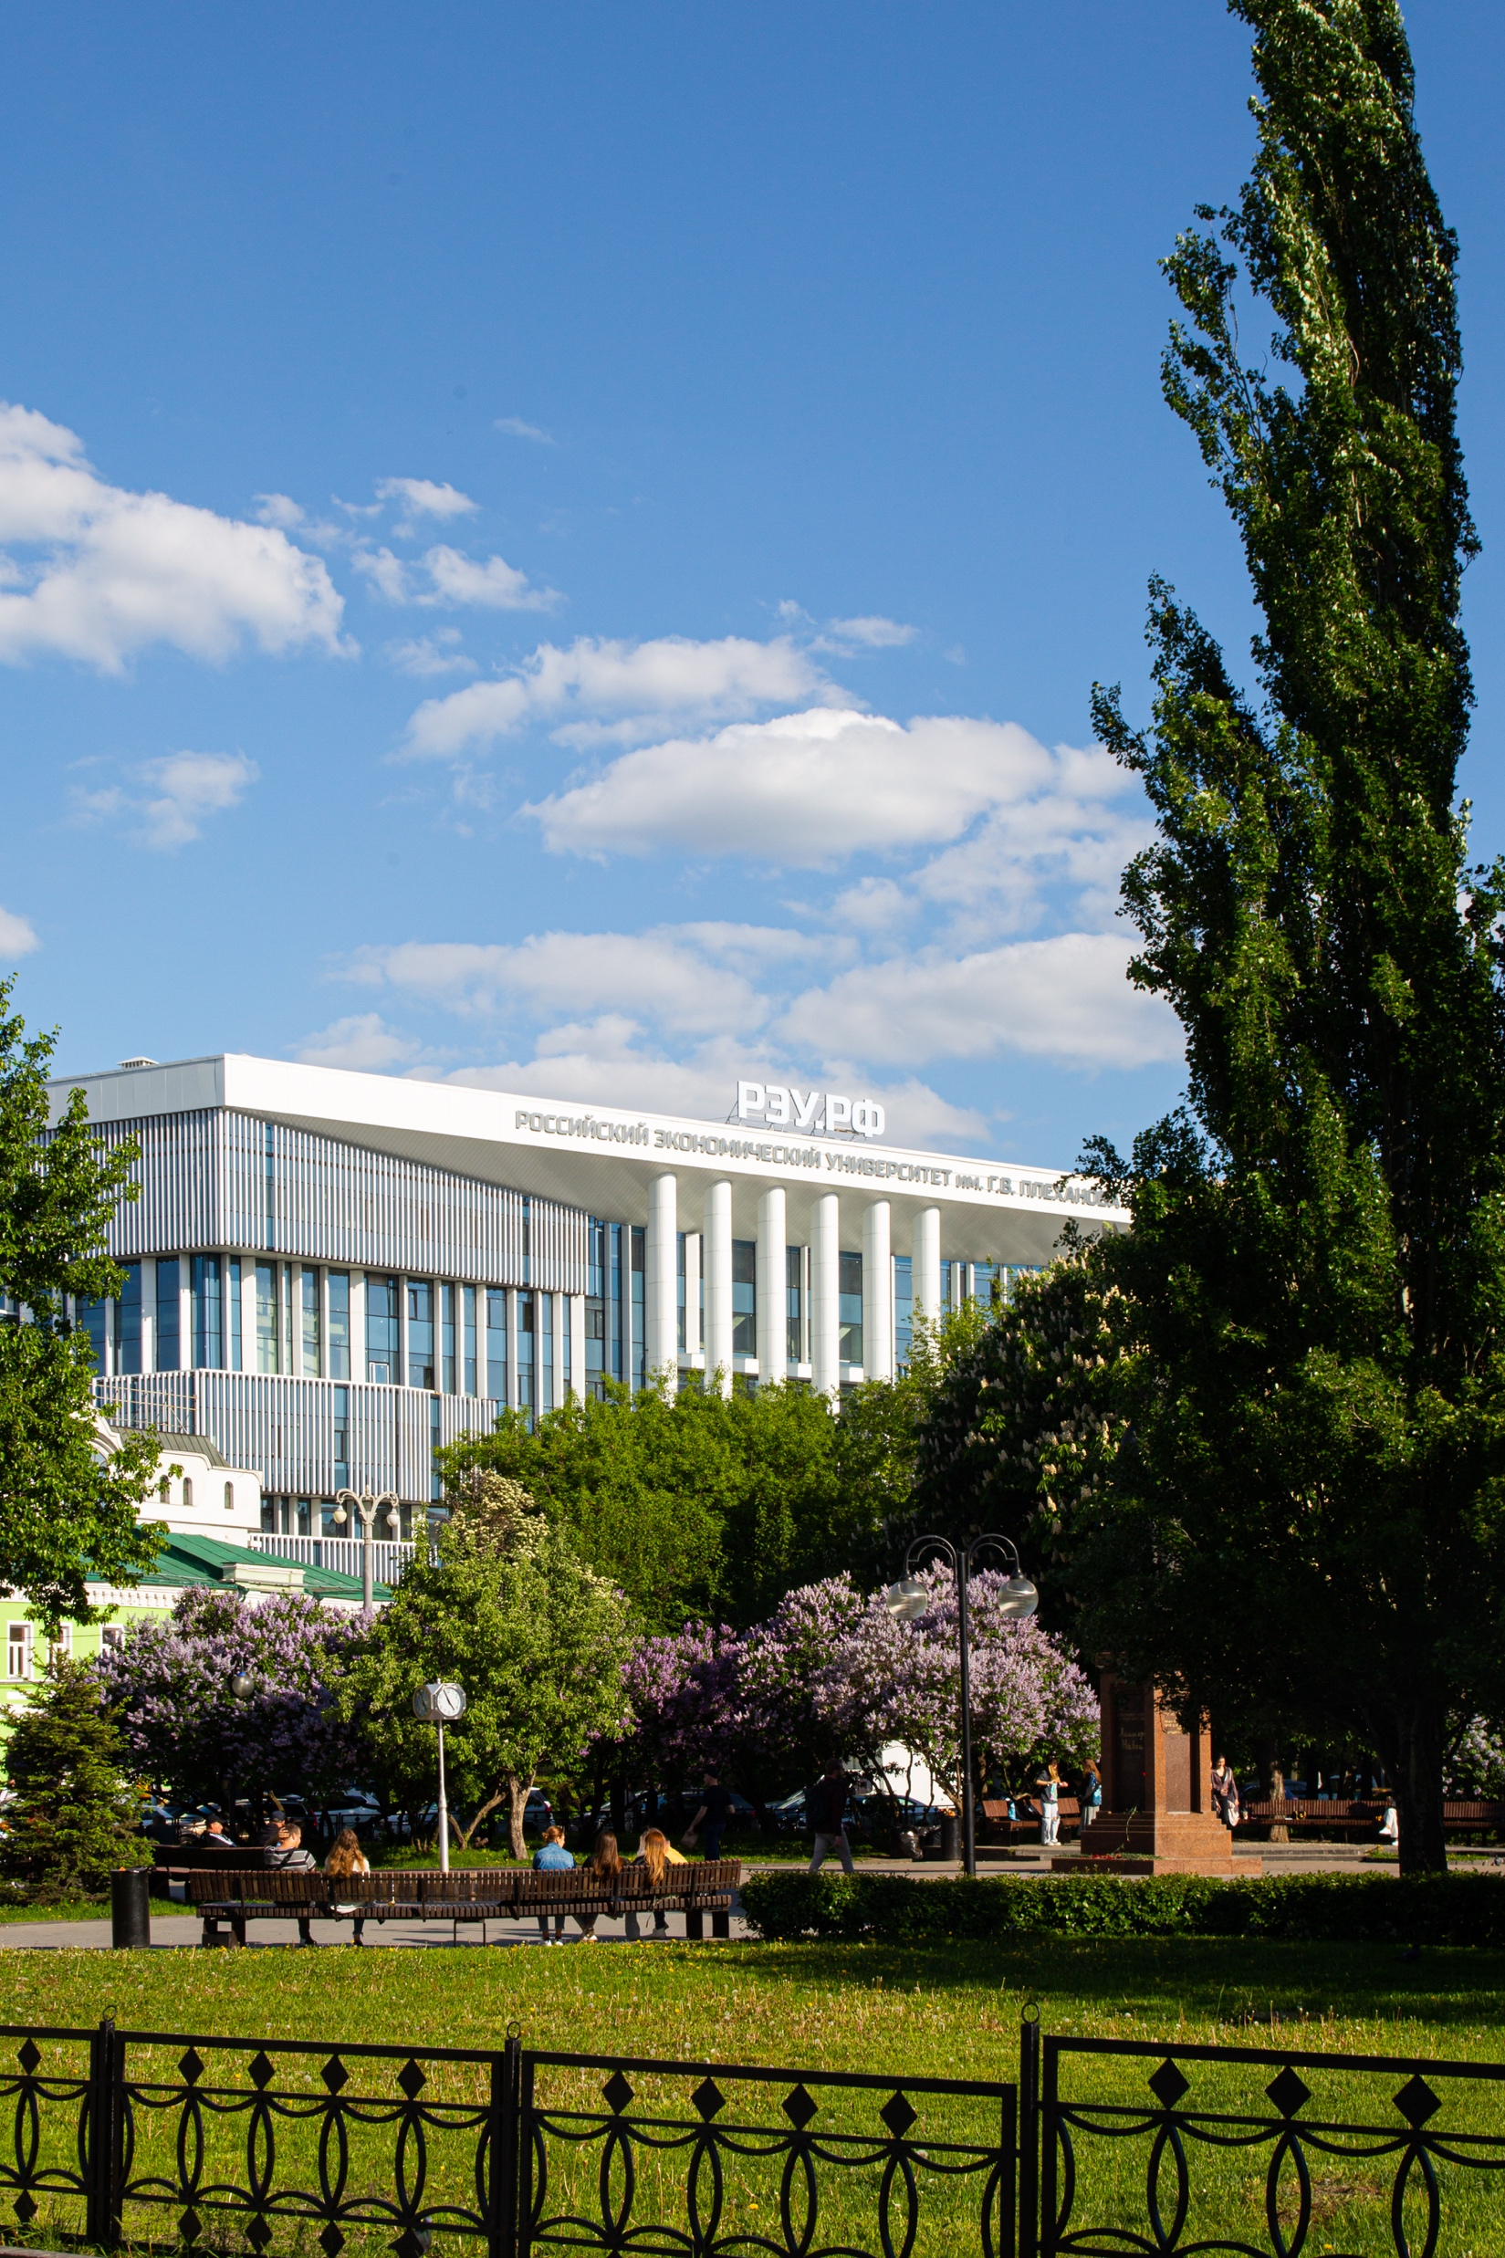
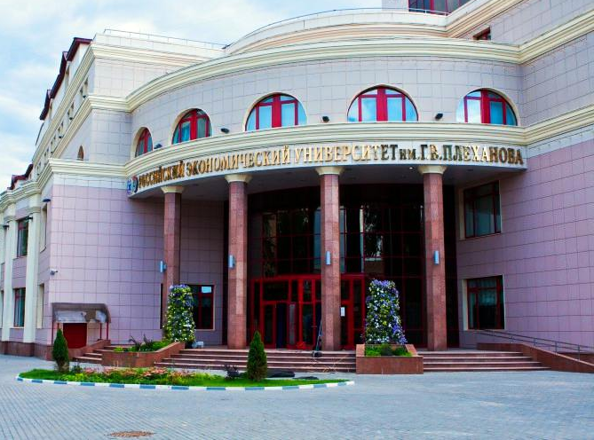
Практическая часть ВКР
(диаграммы, графики, рисунки, таблицы, схемы)
2 глава (название)
Portofolio 3
Portofolio 4

Slide 7
Оборот участников российского рынка факторинга за 1 квартал 2021г, %
Доля участников рынка факторинстнига в РФ 2022г., %
7

Slide 8
Динамика количества поставщиков и дебиторов ООО «ВТБ Факторинг»
8

Slide 9
Проблемы факторинговых операций
сокращение клиентской базы- падение оборота факторинга
рост рисков факторинговых операций
оптимизация документооборота
9

Slide 10
Заголовок
Заголовок
Текст
Заголовок
Заголовок
Текст
Текст
Заголовок
Текст
Заголовок
Текст
Заголовок
Текст
10

Slide 11
Выводы и предложения
3 глава (название)
Portofolio 3
Portofolio 4

Slide 12
Заголовок
Заголовок
Текст
Текст
Текст
Текст
Текст
Текст
Текст
12

Slide 13
Внедрение электронного документооборота
ускоряется процесс выплаты финансирования;
существенно сокращаются административные расходы и временные затраты фактора на обработку и регистрацию уступленного денежного требования;
интенсифицируется процесс верификации уступленного денежного требования: вся информация о поставщике, покупателе
13

Slide 14








Заголовок
14

Slide 15
Спасибо за внимание!
15

Slide 16

Рекомендации
по оформлению презентации

Slide 17
Базовые принципы
Предоставление данных
Дизайн и вёрстка
Краткое и тезисное изложение
Соблюдение единого стиля презентации
Вспомогательная информация
не должна преобладать над основной
Используйте анимацию,
только если она необходима
в логике повествования
Используйте только актуальные данные
Избегайте информационной перенасыщенности слайдов
Выделяйте ключевые моменты размером, жирным начертанием или цветом. Избегайте цветовой перенасыщенности
Придерживайтесь выбранной темы презентации, цветовой схемы и форматирования макетов по всей презентации
Допускается использование корпоративных цветов университета
17

Slide 18
Цветовая палитра
Основные цвета
R11 G45 B80
#0B2D50
R171 G31 B3
#AB1F03
R198 G159 B90
#C69F5A
R24 G100 B176
#1864B0
R134 G186 B238
#86BAEE
R42 G134 B226
#2A86E2
Дополнительные цвета
R255 G255 B255
#FFFFFF
R236 G237 B240
#ECEDF0
R210 G213 B220
#D2D5DC
R114 G117 B132
#727584
Основной шрифт (пример):
Основной заголовок презентации (на титульном слайде)
Arial Black
или
Arial Narrow
Размер от 30
Заголовок слайда (один основной на каждом слайде, если есть)
Arial Narrow
Размер 26-28
Основной текст и мелкие заголовки/подзаголовки в количестве нескольких на одном слайде, помимо основного
Arial
Размер до 18
18

